Slide 1
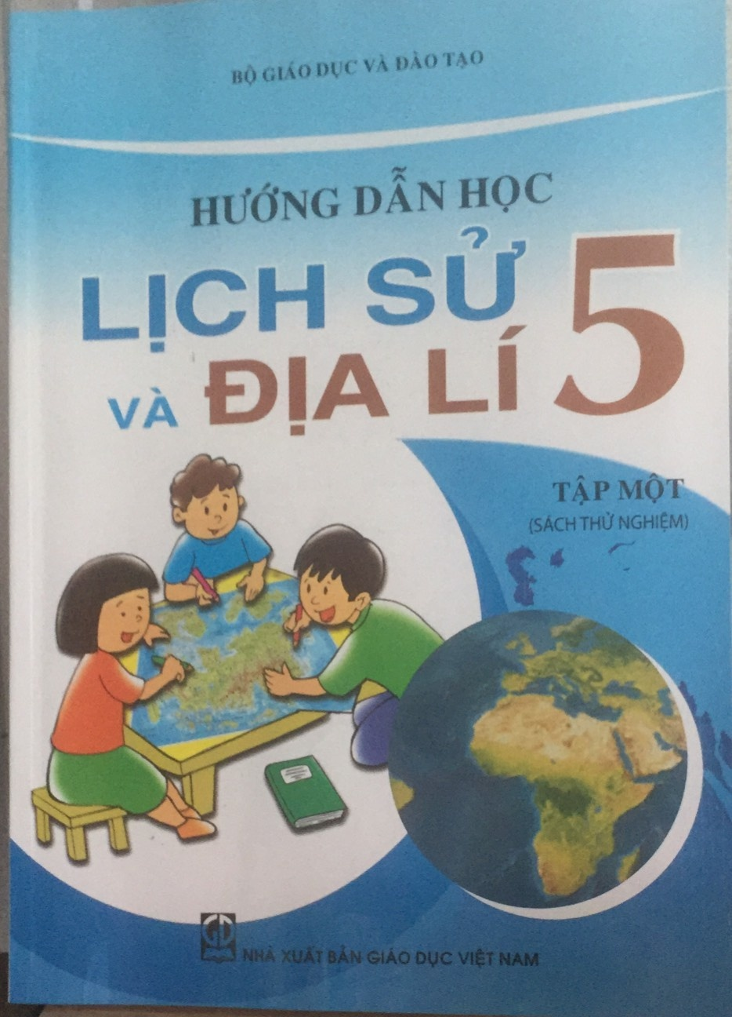
Bài 5:
Vượt qua tình thế hiểm nghèo, quyết tâm chống Pháp trở lại xâm lược
(tiết 1)

Slide 2
Bài 5:
Vượt qua tình thế hiểm nghèo, quyết tâm chống Pháp trở lại xâm lược (tiết 1)
Mục tiêu
Sau bài học, em:
Nêu được tình thế hiểm nghèo của nước ta sau Cách mạng tháng Tám; nhân dân ta đã vượt qua tình thế ấy như thế nào.
Hiểu được ngày 19/12/1946, nhân dân ta tiến hành cuộc kháng chiến toàn quốc với quyết tâm “Thà hi sinh tất cả chứ nhất định không chịu mất nước, nhất định không chịu làm nô lệ”.
Nhận rõ tinh thần chống Pháp của nhân dân Hà Nội và một số địa phương tiêu biểu.
Tiếp tục rèn luyện kĩ năng khai thác các nguồn tư liệu, kết hợp kênh chữ với kênh hình để tìm hiểu về sự kiện lịch sử.

Slide 3
A. HOẠT ĐỘNG CƠ BẢN
Hoạt động 1/33: Tìm hiểu về tình thế hiểm nghèo sau cách mạng tháng Tám
a) Đọc kĩ đoạn hội thoại sau
Sau cách mạng tháng Tám, nước ta ở trong tình thế “ngàn cân treo sợi tóc”. Tại sao nói như vậy ?
Cách mạng vừa thành công, nhưng đất nước phải đương đầu với muôn vàn khó khăn, thử thách đó là nạn đói, nạn dốt và giặc ngoại xâm.
1
2
Đúng rồi, không những thế, nạn hạn hán, lũ lụt làm cho nông nghiệp bị đình đốn, một nửa số ruộng không thể cày cấy. Nạn đói năm 1945 làm hơn 2 triệu người chết. Hơn 90% dân số mù chữ ; các thế lực phản động ra sức chống phá cách mạng.
4
Bạn biết không, sau khi Nhật Bản đầu hàng Đồng minh, khoảng hơn 20 vạn quân của Tưởng Giới Thạch (Trung Quốc) tiến vào nước ta (từ vĩ tuyến 16 trở ra Bắc) tiếp nhận sự đầu hàng của quân Nhật, nhưng chúng lại âm mưu lật đổ chính quyền của ta. Từ vĩ tuyến 16 trở vào Nam, 1 vạn quân Anh làm nhiệm vụ tiếp nhận sự đầu hàng của Nhật nhưng lại tạo điều kiện cho quân Pháp quay lại xâm lược nước ta.
3

Slide 4
Hoạt động 1/33: Tìm hiểu về tình thế hiểm nghèo sau cách mạng tháng Tám
a) Đọc kĩ đoạn hội thoại sau
Bạn có biết vì sao Bác Hồ gọi nạn đói và nạn dốt là “giặc” không?
Vì hai nạn ấy đồng hành với giặc ngoại xâm. Nếu không đẩy lùi được nạn đói và nạn dốt, nhân dân không đủ sức chống giặc ngoại xâm, nước ta có thể trở lại cảnh mất nước.
5
6
b) Hỏi những gì em chưa hiểu khi đọc đoạn hội thoại:
- “ Ngàn cân treo sợi tóc” : Ngạn ngữ dân gian chỉ tình thế vô cùng hiểm nghèo, hầu như không thể vượt qua được.
Quân Tưởng: Quân đội của chính quyền Tưởng Giới Thạch (ở Trung Quốc).
Đồng minh: Liên minh chống chủ nghĩa phát xít trong chiến tranh thế giới thứ hai (1939 – 1945) do Liên Xô, Mỹ, Anh đứng đầu.
Vĩ tuyến 16 trở ra Bắc: Tính từ tỉnh Đà Nẵng hiện nay trở ra các tỉnh phía Bắc.
Vĩ tuyến 16 trở vào Nam: Tính từ tỉnh Đà Nẵng hiện nay trở vào các tỉnh phía Nam.
Đình đốn: Ngưng lại, dừng lại không tiến hành tiếp tục sản xuất được.

Slide 5
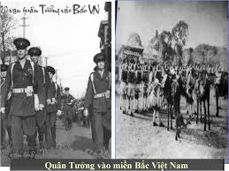
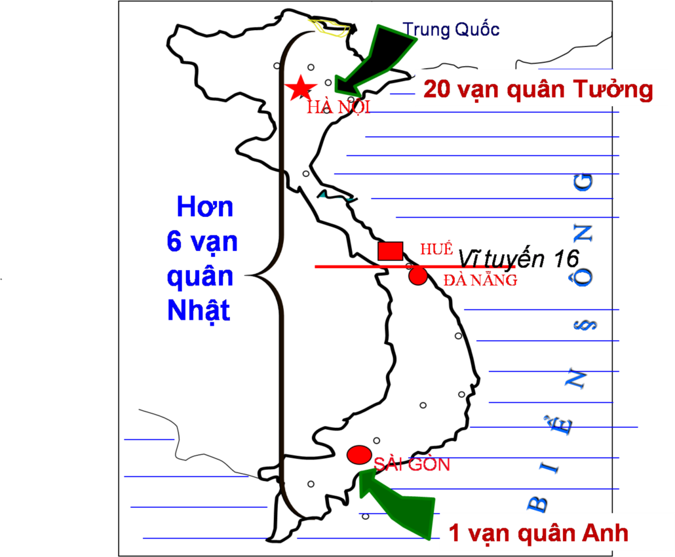
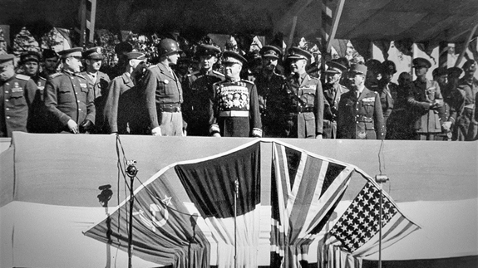
Ngàn cân treo sợi tóc
Quân Đồng minh

Slide 6
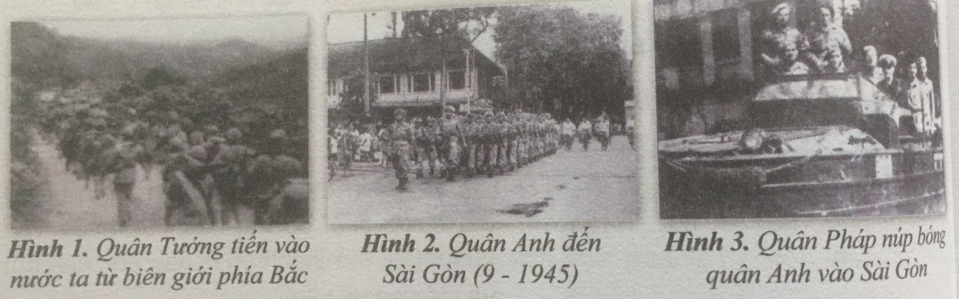
c) Kết hợp quan sát các bức ảnh dưới đây, thảo luận và làm bài tập:
Hãy lựa chọn và ghi ý đúng nhất vào vở.
Ngay sau Cách mạng tháng Tám, đất nước ta gặp rất nhiều khó khăn vì:
Chính quyền mới được thành lập, bị nhiều kẻ thù phá hoại.
Tình trạng vỡ đê, mất mùa, nạn đói đe dọa.
Phải đối phó với: giặc đói, giặc dốt, giặc ngoại xâm.
Thiếu trường học, bệnh viện.

Slide 7
GIẶC NGOẠI XÂM
Nước ta rơi vào tình thế “Ngàn cân treo sợi tóc”
GIẶC DỐT
GIẶC ĐÓI

Slide 8
Phim tư liệu

Slide 9
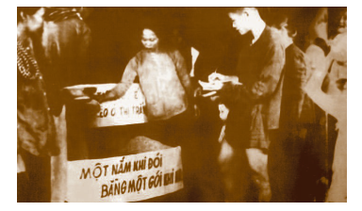
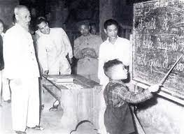
Hoạt động 2/34: Tìm hiểu biện pháp vượt qua tình thế hiểm nghèo
a) Đọc thông tin dưới đây, kết hợp quan sát các bức ảnh:
Để cứu đói, Chủ tịch Hồ Chí Minh kêu gọi cả nước lập “hũ gạo cứu đói”, “ngày đồng tâm”, … dành gạo cho dân nghèo.
Khẩu hiệu “Không một tấc đất bỏ hoang !” , “Tấc đất, tấc vàng !”, được treo ở khắp nơi. Những đoạn đê vỡ được đắp lại. Dân nghèo được chia ruộng rất phấn khởi, hăng hái tham gia sản xuất. Nạn đói từng bước được đẩy lùi.
Đồng bào đã góp được 60 triệu đồng cho “Quỹ độc lập” và “Quỹ đảm phụ quốc phòng” ; “Tuần lễ vàng” đã thu được gần 4 tạ vàng.
Phong trào xoá nạn mù chữ đuợc phát động khắp nơi. Trường học được mở thêm, trẻ em nghèo được cắp sách tới lớp.
Bằng các biện pháp ngoại giao khôn khéo, ta đã đẩy được quân Tưởng về nước, nhân nhượng với quân Pháp, tranh thủ thời gian hoà hoãn để chuẩn bị kháng chiến lâu dài.
Hình 4. Nhân dân góp gạo chống
“giặc đói” (10 – 1945)
Hình 5. Bác Hồ thăm lớp
Bình dân học vụ

Slide 10
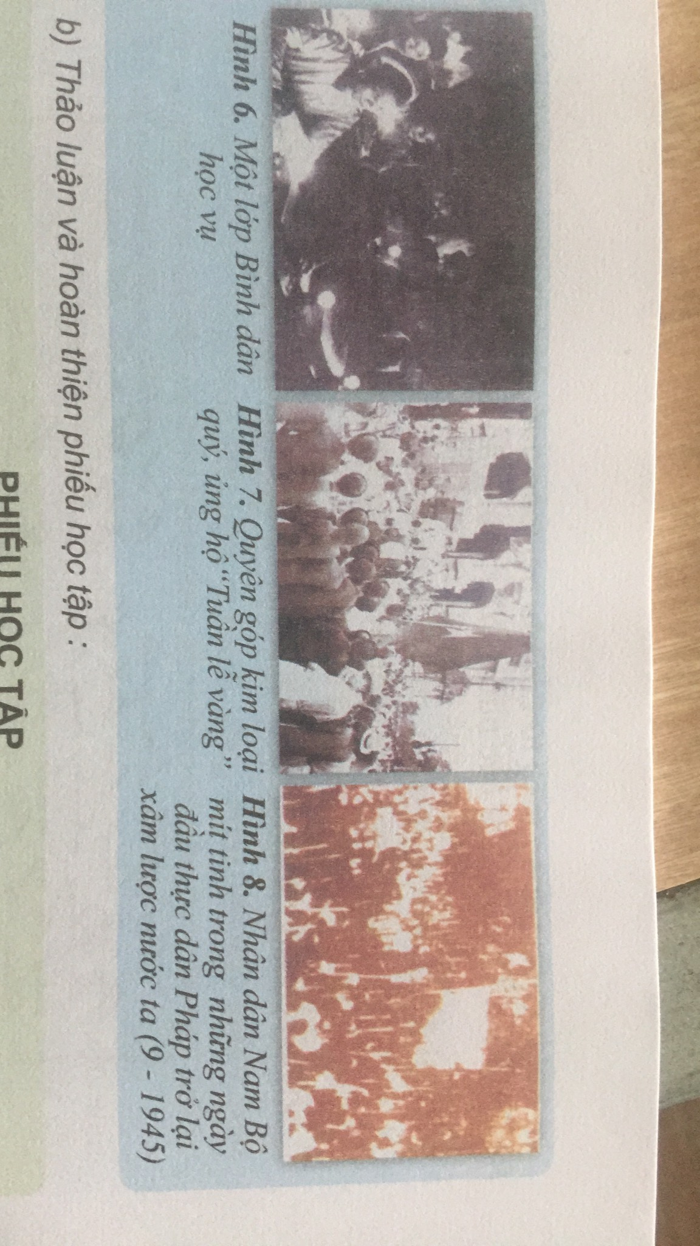
b/35) Thảo luận và hoàn thành phiếu học tập:
PHIẾU HỌC TẬP
Hoàn thành bảng sau về những biện pháp mà Chính phủ và nhân dân ta đã thực hiện để vượt qua tình thế hiểm nghèo.
Tình thế hiểm nghèo | Biện pháp
Giặc đói
Giặc dốt
Giặc ngoại xâm

Slide 11
PHIẾU HỌC TẬP
Hoàn thành bảng sau về những biện pháp mà Chính phủ và nhân dân ta đã thực hiện để vượt qua tình thế hiểm nghèo.
Tình thế hiểm nghèo | Biện pháp
Giặc đói
Giặc dốt
Giặc ngoại xâm
Lập "hũ gạo cứu đói", "ngày đồng tâm" dành gạo cho dân nghèo.
Thực hiện khẩu hiệu: "Không một tấc đất bỏ hoang", "tấc đất tấc vàng“.
Đắp lại những đoạn đê vỡ, chia đất cho nhân dân sản xuất.
Phát động phong trào xóa nạn mù chữ trong cả nước
Trường học được mở thêm
Trẻ em đều được cắp sách đến trường
Thực hiện ngoại giao khôn khéo đẩy quân Tưởng về nước
Nhân nhượng với Pháp để có thời gian chuẩn bị kháng chiến lâu dài.

Slide 12
Phim tư liệu diệt giặc dốt

Slide 13
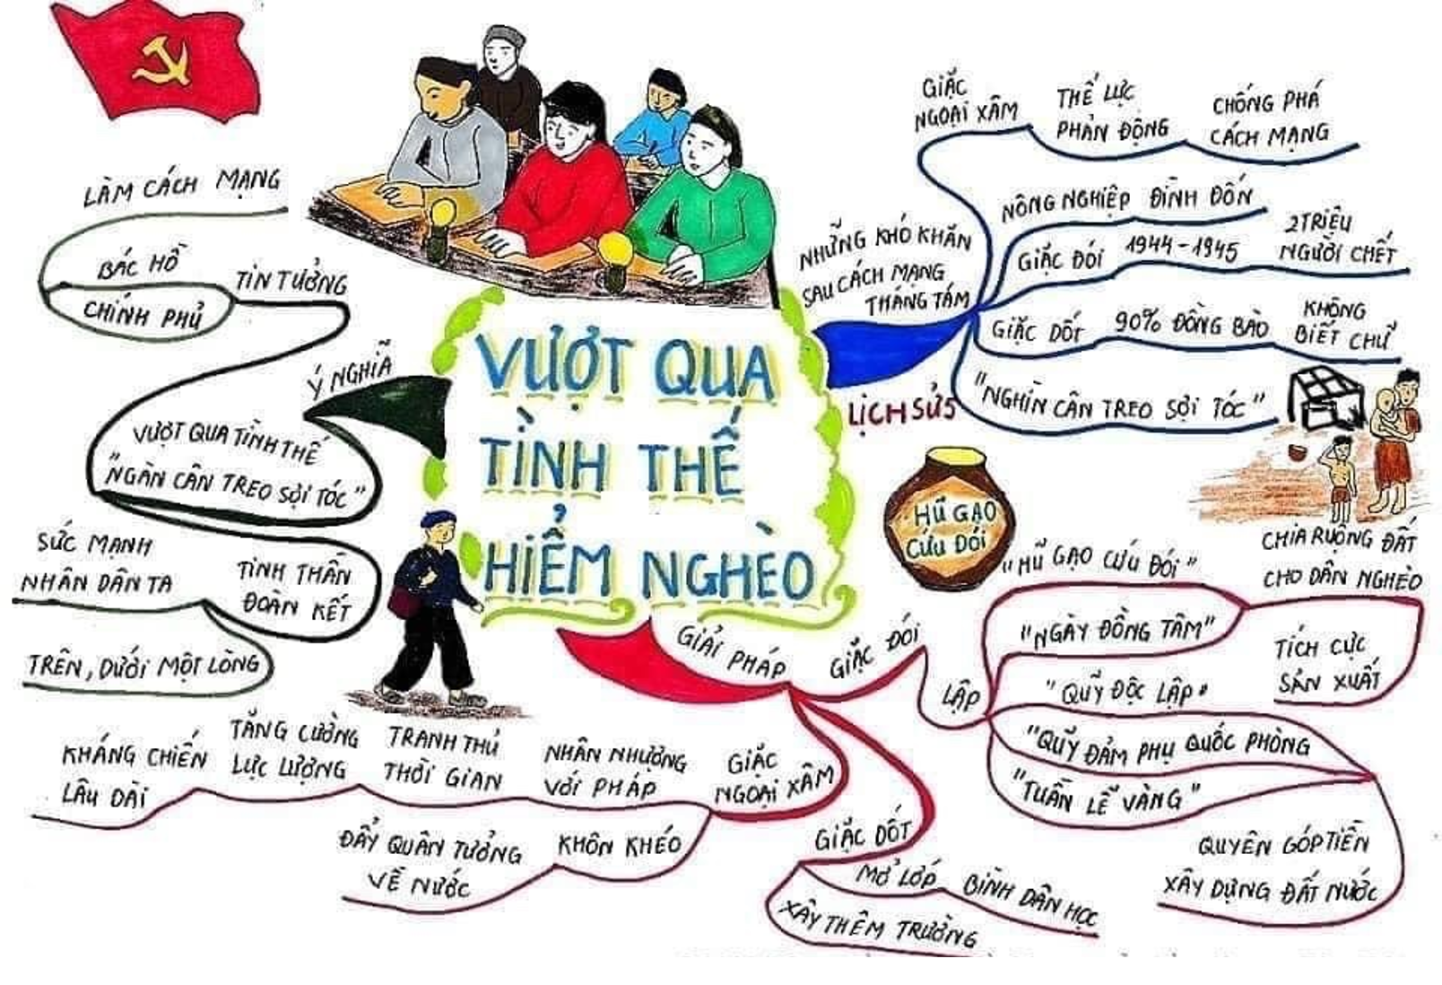
Sơ đồ tư duy

Slide 14
Hoạt động 3/35: Tìm hiểu nguyên nhân bùng nổ cuộc kháng chiến toàn quốc
a) Đọc kĩ đoạn hội thoại sau
Thực dân Pháp đã quay lại nước ta đánh chiếm Sài Gòn, mở rộng xâm lược Nam Bộ ; đánh chiếm Hải Phòng, chiếm dần Hà Nội ; Ngày 18 - 12 – 1946, chúng gửi tối hậu thư đòi chính phủ ta giải tán lực lượng tự vệ, giao quyền kiểm soát Hà Nội cho chúng, nếu không chúng sẽ tấn công Hà Nội.
Ngay sau cách mạng tháng Tám thành công, thực dân Pháp đã có hành động gì?
2
1
Ngày 19 - 12 – 1946, lãnh đạo Đảng và Chính phủ họp, quyết định phát động toàn quốc kháng chiến chống thực dân Pháp.
Trước hoàn cảnh đó, Đảng và Chính phủ ta phải làm gì?
4
3
- Tối hậu thư: thư gửi đối phương, nêu điều kiện buộc đối phương phải tuân theo, nếu không thì sẽ tấn công bằng vũ lực.
Nam Bộ: Bao gồm các tỉnh ở phía Nam nước ta.
Lực lượng tự vệ: Là lực lượng nhân dân được trang bị vũ khí nhằm bảo vệ đất nước, chống kẻ thù xâm lược.

Slide 15
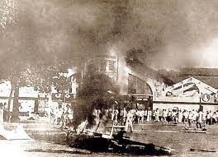
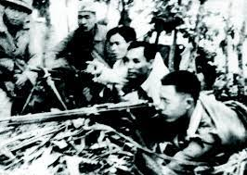
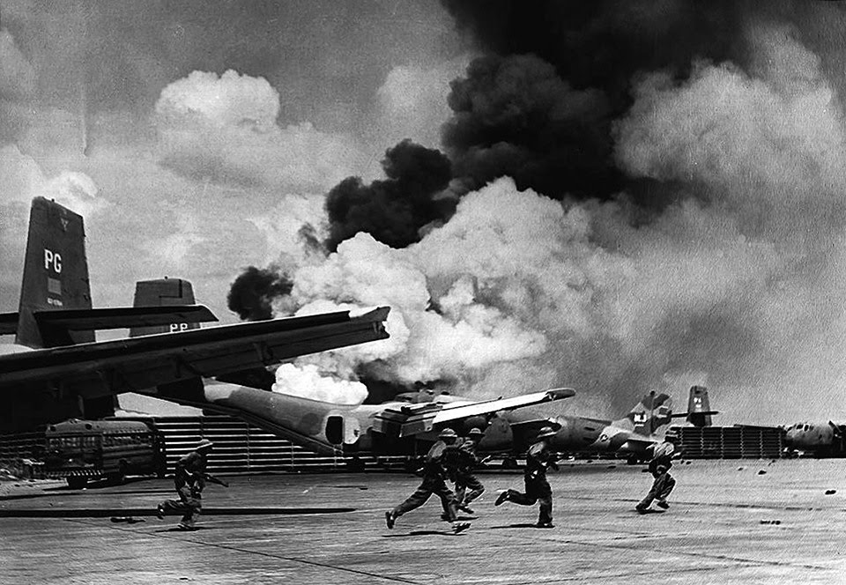
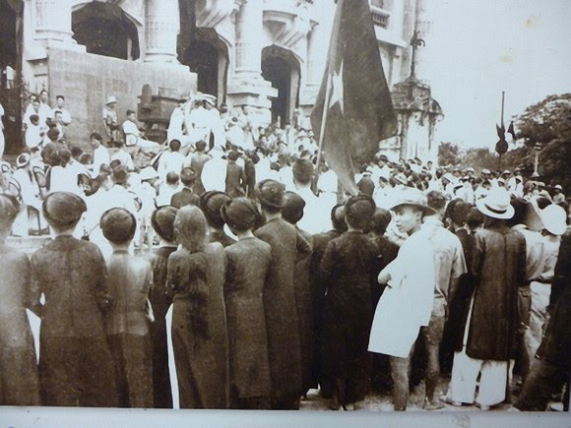
Pháp đánh chiếm Sài Gòn, mở rộng xâm lược Nam Bộ ; đánh chiếm Hải Phòng, chiếm dần Hà Nội

Slide 16
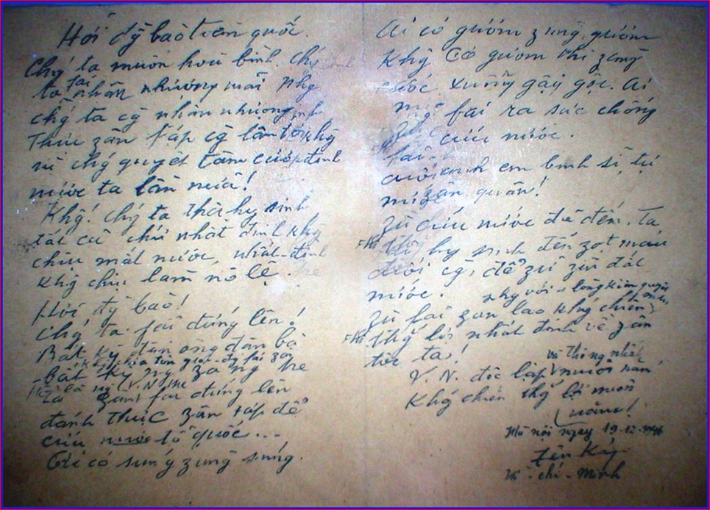
c) Kết hợp đọc đoạn trích từ Lời kêu gọi toàn quốc kháng chiến của Chủ tịch Hồ Chí Minh và quan sát các bức ảnh tư liệu, thảo luận, trả lời câu hỏi:
“ Hỡi đồng bào toàn quốc, chúng ta muốn hoà bình, chúng ta phải nhân nhượng. Nhưng chúng ta càng nhân nhượng, thực dân Pháp càng lấn tới, vì chúng quyết tâm cướp nước ta lần nữa!
Không ! Chúng ta thà hi sinh tất cả, chứ nhất định không chịu mất nước, nhất định không chịu làm nô lệ.”
Hình 9. Bút tích Lời kêu gọi toàn quốc kháng chiến của Chủ tịch Hồ Chí Minh
Hình 10. Phát lệnh toàn quốc kháng chiến ở Hà Nội

Slide 17
- Nêu những dẫn chứng về âm mưu và hành động thể hiện quyết tâm cướp nước ta một lần nữa của thực dân Pháp.
Thực dân Pháp đã quay lại nước ta đánh chiếm Sài Gòn, mở rộng xâm lược Nam Bộ
Đánh chiếm Hải Phòng, chiếm dần Hà Nội.
Gửi tối hậu thư đòi Chính phủ ta giải tán lực lượng tự vệ, giao quyền kiểm soát Hà Nội cho chúng, nếu không chúng sẽ tấn công Hà Nội.
Trước âm mưu của thực dân Pháp, Đảng, Chính phủ và nhân dân ta đã làm gì?
Trước âm mưu của thực dân Pháp, Đảng và Chính phủ đã không nhân nhượng, quyết định đứng lên cùng nhân dân đánh đuổi thực dân Pháp
Ngày 19-12-1946 xảy ra sự kiện gì?
Ngày 19/12/1946 là ngày Đảng và Chính Phủ họp, đưa ra quyết định phát động toàn quốc kháng chiến chống thực dân Pháp

Slide 18
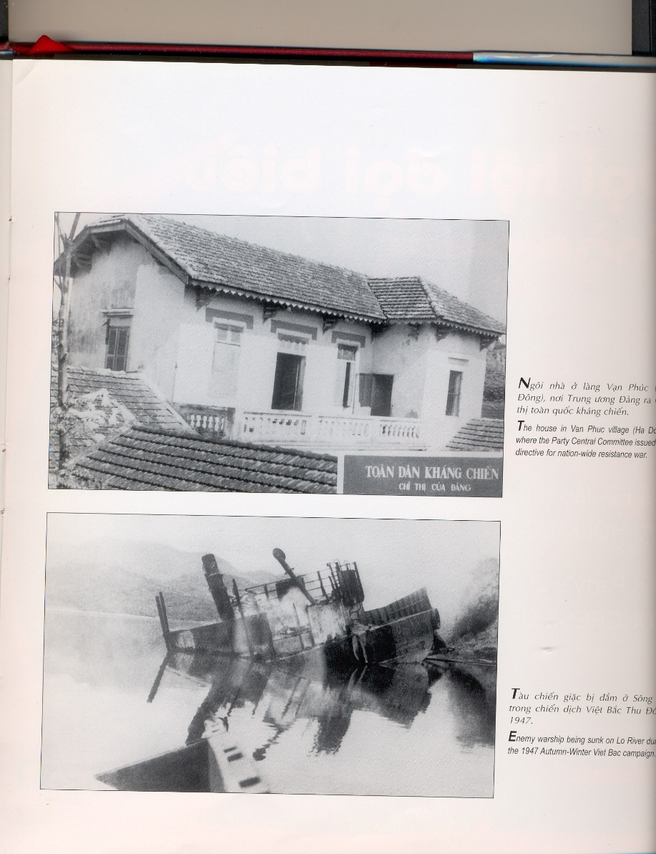
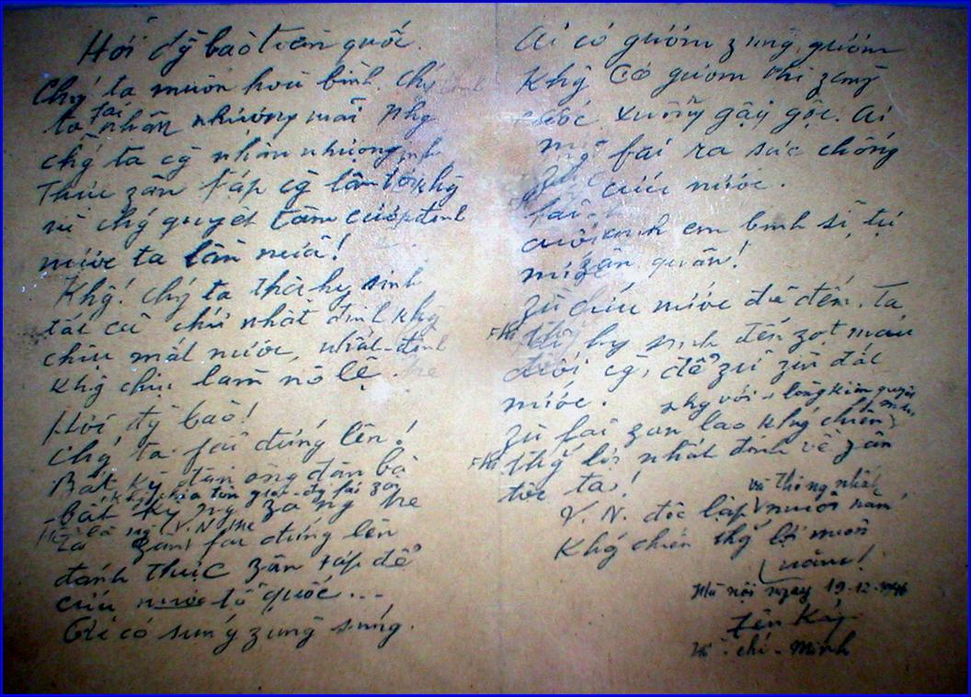
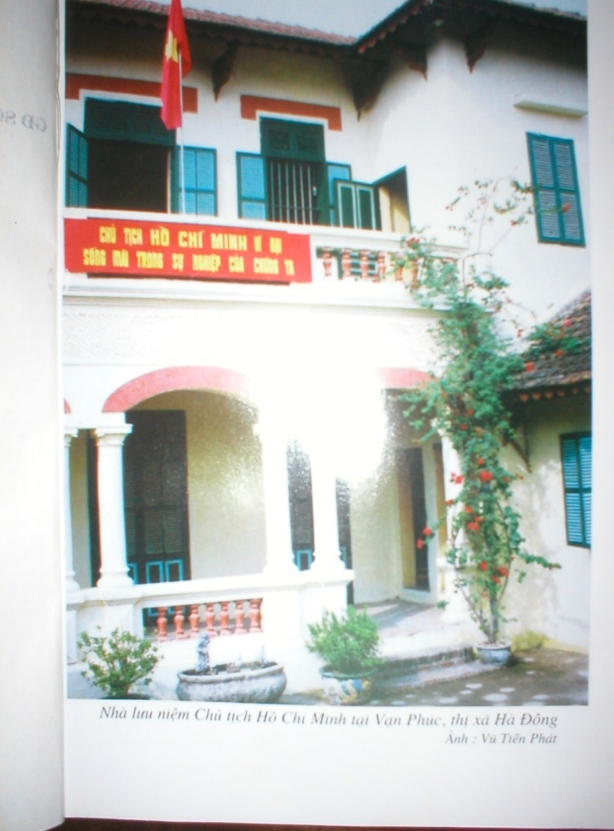
Ngôi nhà ở làng Vạn Phúc (Hà Đông – Hà Tây), nơi Bác viết lời kêu gọi toàn quốc kháng chiến.
BÚT TÍCH LỜI KÊU GỌI CỦA CHỦ TỊCH HỒ CHÍ MINH 1946

Slide 19
Hoạt động 4/37: Tìm hiểu những ngày đầu của cuộc kháng chiến toàn quốc
chống thực dân Pháp
a) Đọc thông tin dưới đây và quan sát các bức ảnh tư liệu:
Hà Nội nêu cao tấm gương “Quyết tử cho Tổ Quốc quyết sinh”. Những chiến sĩ Vệ quốc quân và tự vệ của Thủ đô đã giành giật với địch từng ngôi nhà, từng góc phố. Đồng bào đã khuân bàn ghế, giường tủ, hòm xiểng, cánh cửa, … ra đường phố làm chướng ngại vật cản bước chân quân địch. Ròng rã hai tháng trời, ta đánh hơn 200 trận, loại khỏi vòng chiến đấu gần 2000 tên, giam chân địch để bảo vệ cho hàng vạn đồng bào và các cơ quan rời thành phố về căn cứ kháng chiến.
Ở các địa phương khác trong cả nước, cuộc chiến đấu chống quân xâm lược cũng diễn ra quyết liệt. Nhân dân ta chuẩn bị kháng chiến lâu dài với niềm tin “kháng chiến nhất định thắng lợi”.

Slide 20
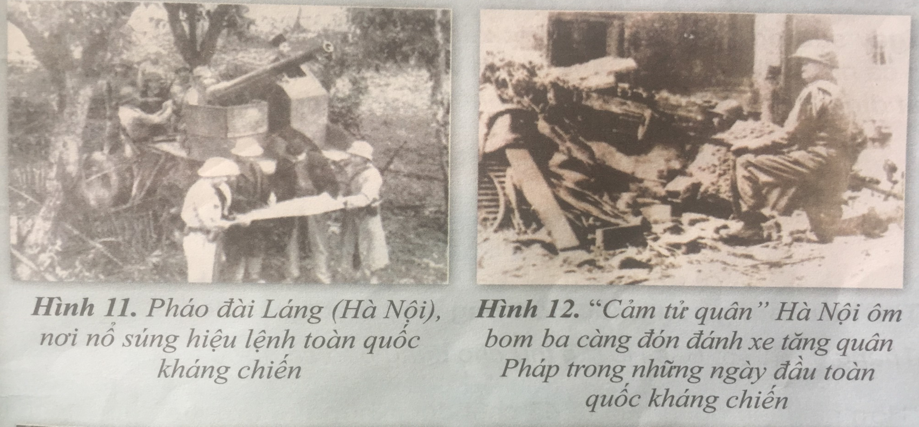
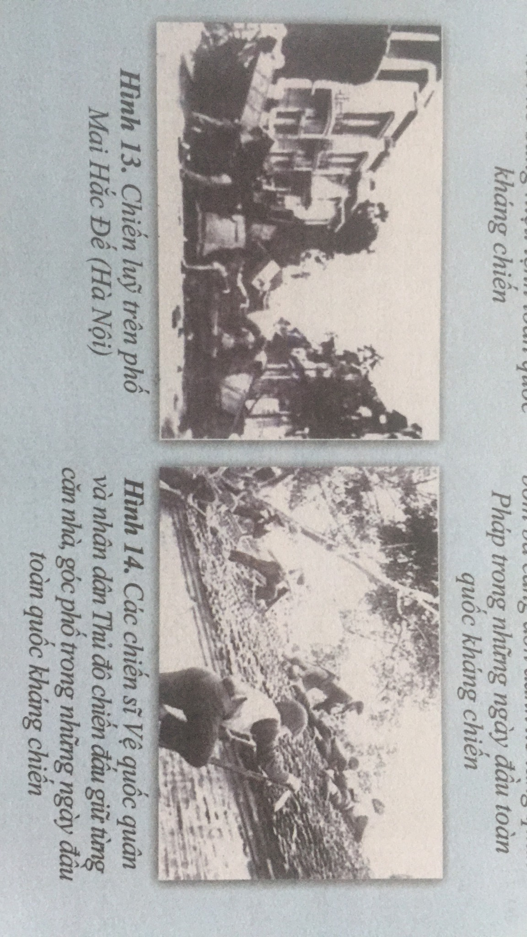

Slide 21
b) Thảo luận và trả lời câu hỏi:
- Cuộc chiến đấu chống quân xâm lược của quân dân Hà Nội và cả nước đã diễn ra như thế nào?
Ở Hà Nội: Chiến sĩ vệ quốc quân và tự vệ Thủ đô đã kiên quyết dành giật từng ngôi nhà, góc phố. Đồng bào khuân vác đồ đạc ra đường làm vật cản bước chân của địch.
=> Kết quả: Ròng rã hơn 2 tháng trời, ta đánh hơn 200 trận, tiêu diệt gần 2000 tên, giam chân địch.
Ở các địa phương khác trong cả nước, cuộc kháng chiến chống quân xâm lược cũng diễn ra quyết liệt.
Ý nghĩa của việc quân dân Hà Nội trong hai tháng giam chân địch trong thành phố là gì?
Ý nghĩa để bảo vệ cho hàng vạn đồng bào ta và để các cơ quan rời thành phố về căn cứ kháng chiến, bảo toàn tính mạng và lực lượng của ta, chuẩn bị cho kháng chiến lâu dài.

Slide 22
Hoạt động 5/38: Đọc và ghi vào vở
Đọc nhiều lần đoạn văn dưới đây và ghi vào vở những điều em học được từ đoạn văn
Trong tình thế hiểm nghèo sau Cách mạng tháng Tám, chính quyền cách mạng non trẻ đã vượt qua muôn vàn khó khăn, từng bước đẩy lùi giặc đói, giặc dốt, giặc ngoại xâm.
Ngay sau đó, giặc Pháp quyết xâm lược nước ta một lần nữa. Nhân dân cả nước đứng lên kháng chiến với tinh thần “thà hi sinh tất cả, chứ nhất định không chịu mất nước, nhất định không chịu làm nô lệ.”

